Slide 1
Uma comparação entre três diferentes API’s de programação paralela
CMP134 – Introdução ao Processamento Paralelo e Distribuído
Carlos Eduardo Benevides Bezerra
Porto Alegre, 9 de julho de 2009

Slide 2
Sumário
Introdução
Implementações
  OpenMP 2.5 – algoritmo iterativo
  OpenMP 3.0 – algoritmo recursivo (omp tasks)
  MPI
Testes
Resultados
Conclusões

Slide 3
Multiplicação de Matrizes
Problema em si é trivial
  Três laços aninhados (n³)
  Recursão clássica (n³)
  Recursão por Strassen (n^{2,8})
  Recursão de Coppersmith-Winograd (n^{2,376})
Porém, pretende-se fazer uma comparação entre diferentes api’s de programação paralela
  MPI*
  OpenMP 2.5**
  OpenMP 3.0***
* LAM 7.1.2/MPI 2
** gcc v4.3.3
*** gcc v4.4.0

Slide 4
Resumo das abordagens
MPI: uso de MPI_Send(...) e MPI_Recv(...)
  Envio e recebimento de ordens de multiplicação
OpenMP 2.5:
  #pragma omp parallel
OpenMP 3.0
  #pragma omp task

Slide 5
Um pouco sobre o OpenMP 3.0
#pragma omp task:
  Permite a criação explícita de tarefas
    Tarefa = blocos de código que podem ser executados em paralelo
  Facilita a paralelização de algoritmos recursivos com OpenMP
  Facilita a paralelização de algoritmos irregulares
  Variáveis compartilhadas pelas tasks devem ser explicitamente declaradas como shared(x, y, z, ...)
    (!!! política diferente da versão 2.5 !!!)
  Escalonamento dinâmico de tasks → threads
#pragma omp taskwait:
  Sincronização: tarefa espera as suas tarefas filhas retornarem
  Semelhante ao #pragma omp barrier

Slide 6
Implementações – Versão Iterativa
Versão iterativa da multiplicação de matrizes A_{nxn} e B_{nxn}, resultando na matriz C_{nxn}:
  Para i:=1 até n faça
  Para j:=1 até n faça
  C[i,j] := 0;
  Para k:=1 até n faça
  C[i,j] += A[i,k]*B[k,j];
  Fim Para
  Fim Para
  Fim Para
Trivial de paralelizar com OpenMP, mesmo que n não seja uma constante
O (n³)

Slide 7


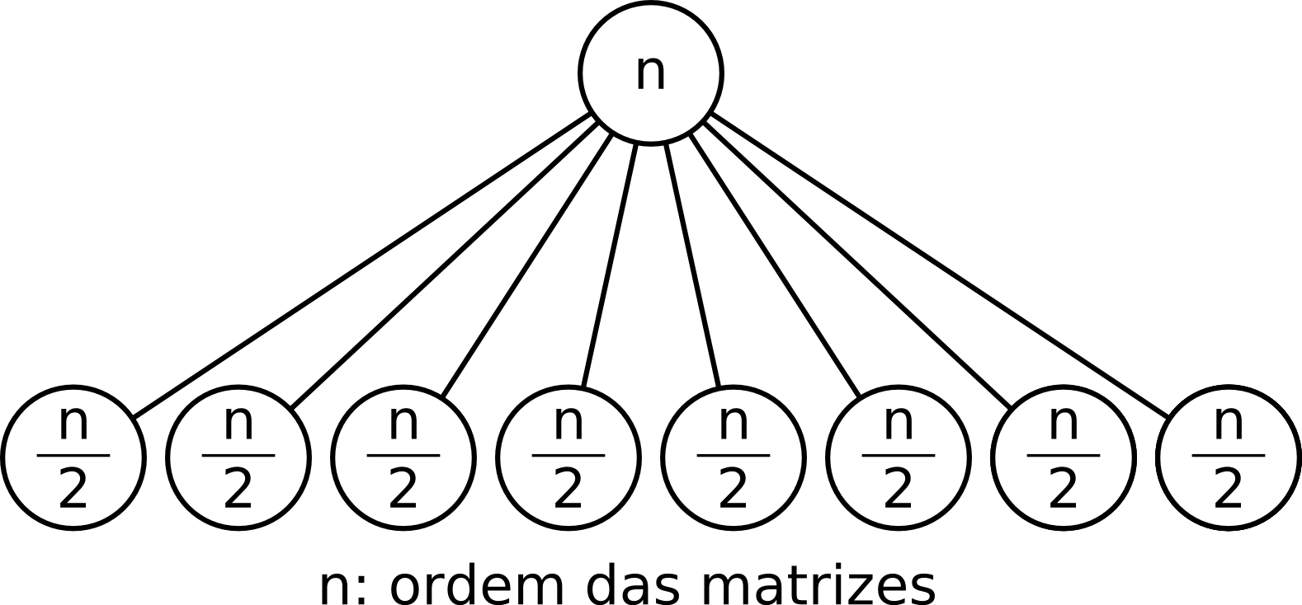
Implementações – Versão Recursiva
8 multiplicações
T(n) = 8*T(n/2) + 4*(n/2)²
Pelo teorema mestre:
T(n) = O(n³)

Slide 8
Versões paralelas: algoritmo iterativo (OpenMP 2.5)
matriz mult (matriz A, matriz B) {
int ordem, x,y;
matriz C;
ordem = A.ordem;
C = new_matrix(ordem);
#pragma omp parallel
{
int i,j,k;
int tid = omp_get_thread_num();
int chunk_size = ordem / omp_get_num_threads();
if (ordem % omp_get_num_threads()) chunk_size++;
int chunk_start = tid * chunk_size;
int chunk_end = chunk_start + chunk_size;
for (i = chunk_start ; i < chunk_end && i < ordem ; i++) {
for (j = 0 ; j < ordem ; j++) {
E(C, i, j) = 0;
for (k = 0 ; k < ordem ; k++) {
E(C, i, j) += E(A, i, k) * E(B, k, j);
}
}
}
}
return C;
}

Slide 9
Versões paralelas: algoritmo recursivo (OpenMP 3.0)
matriz A_11, A_12, A_21, A_22;
matriz M_111, M_112, ..., M_222;
part_matrix (A, &A_11, &A_12, &A_21, &A_22);
//(...)
#pragma omp task shared(M_111)
M_111 = recursive_mult (A_11, B_11);
#pragma omp task shared(M_112)
M_112 = recursive_mult (A_12, B_21);
//(...)
#pragma omp task shared(M_222)
M_222 = recursive_mult (A_22, B_12);
#pragma omp taskwait
matriz C_11 = some (M_111, M_112);
matriz C_12 = some (M_121, M_122);
matriz C_21 = some (M_211, M_212);
matriz C_22 = some (M_221, M_222);
C = merge_matrix(C_11, C_12, C_21, C_22);
return C;

Slide 10
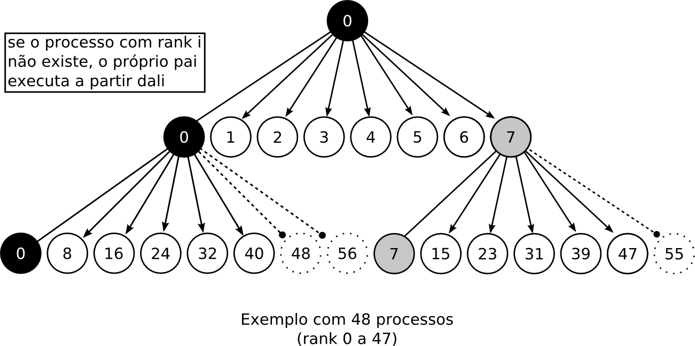
Versões paralelas: algoritmo recursivo (MPI)
Partindo do processo com rank# 0, as sub-multiplicações são despachadas para os outros processos
É criada uma árvore de recursão balanceada para os p processos

Slide 11
Testes
Hardware:
  Intel(R) Core(TM) 2 Quad CPU Q6600 @ 2.40GHz
    Bus: 1066 MHz
    L2 Cache: 8 MB
    L2 Cache Speed: 2.4 GHz
    Manufacturing: 65 nm
  3 GB Ram
Software:
  Ubuntu 9.04, kernel Linux 2.6.27-11-generic
  gcc 4.3.3
  gcc 4.4.0
  LAM 7.1.2 / MPI 2
Simulações:
  {1,2,3,4 processos/threads} X {MPI, omp 2.5, omp 3.0} X {matrizes de ordem 4,16, 64, 256, 512 e 1024}
  10 repetições para cada combinação

Slide 12
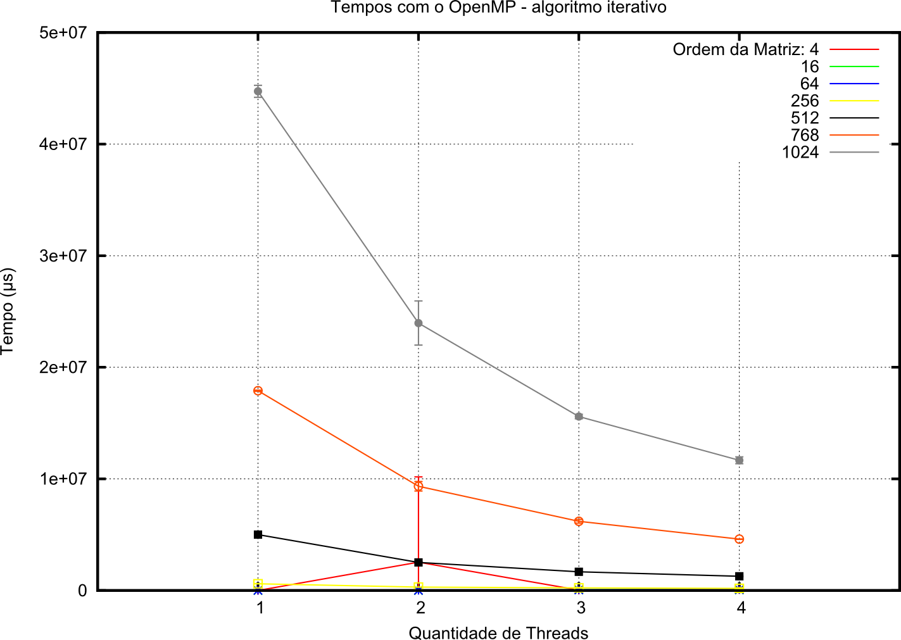
Resultados: Tempo de execução – OpenMP 2.5 (iterativo)

Slide 13
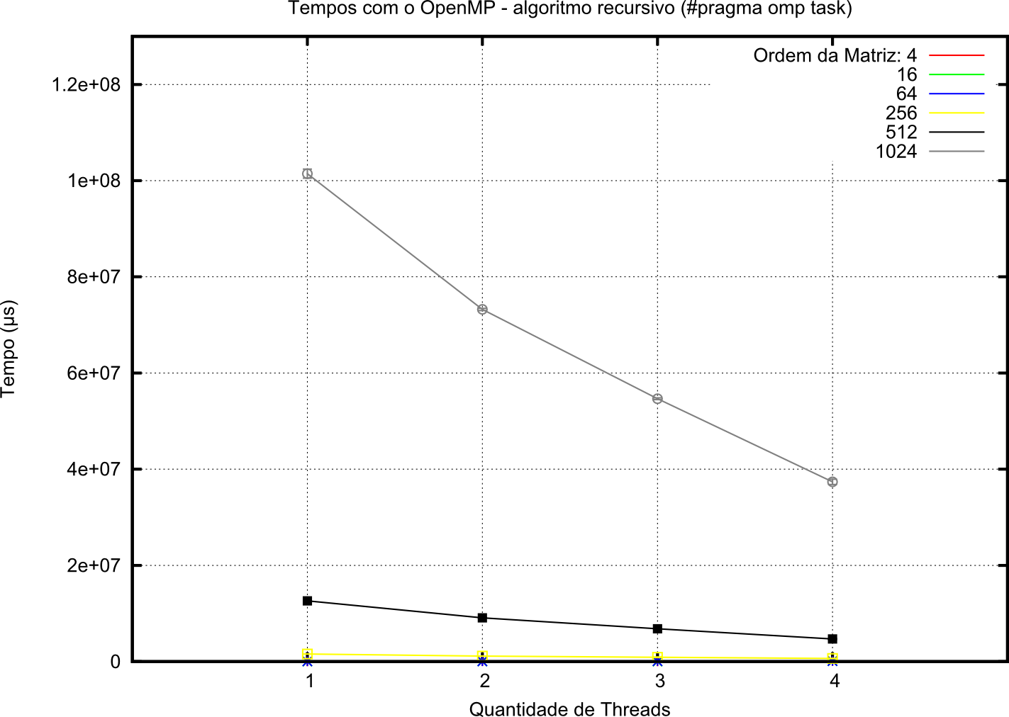
Resultados: Tempo de execução – OpenMP 3.0 (recursivo)

Slide 14
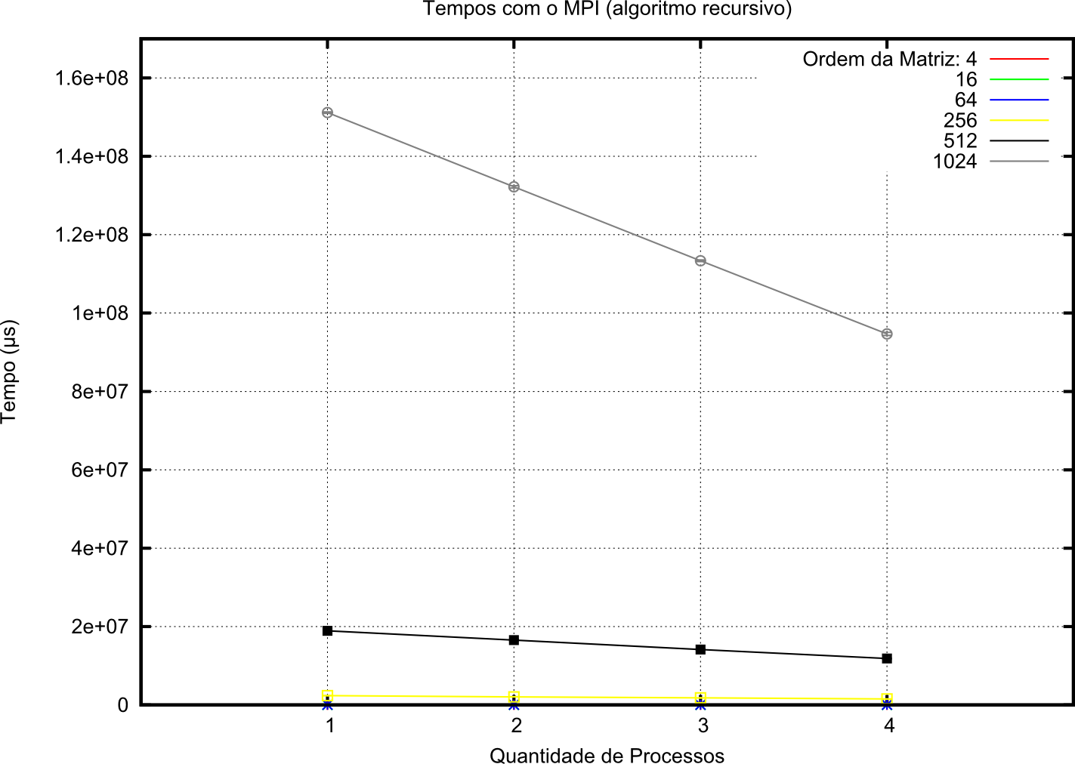
Resultados: Tempo de execução – MPI (recursivo)

Slide 15
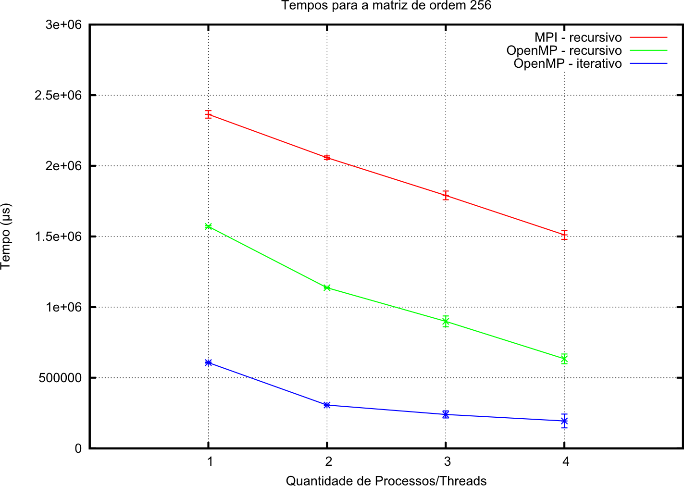
Resultados: Visão geral – MPI e Open MP (matriz de ordem 256)

Slide 16
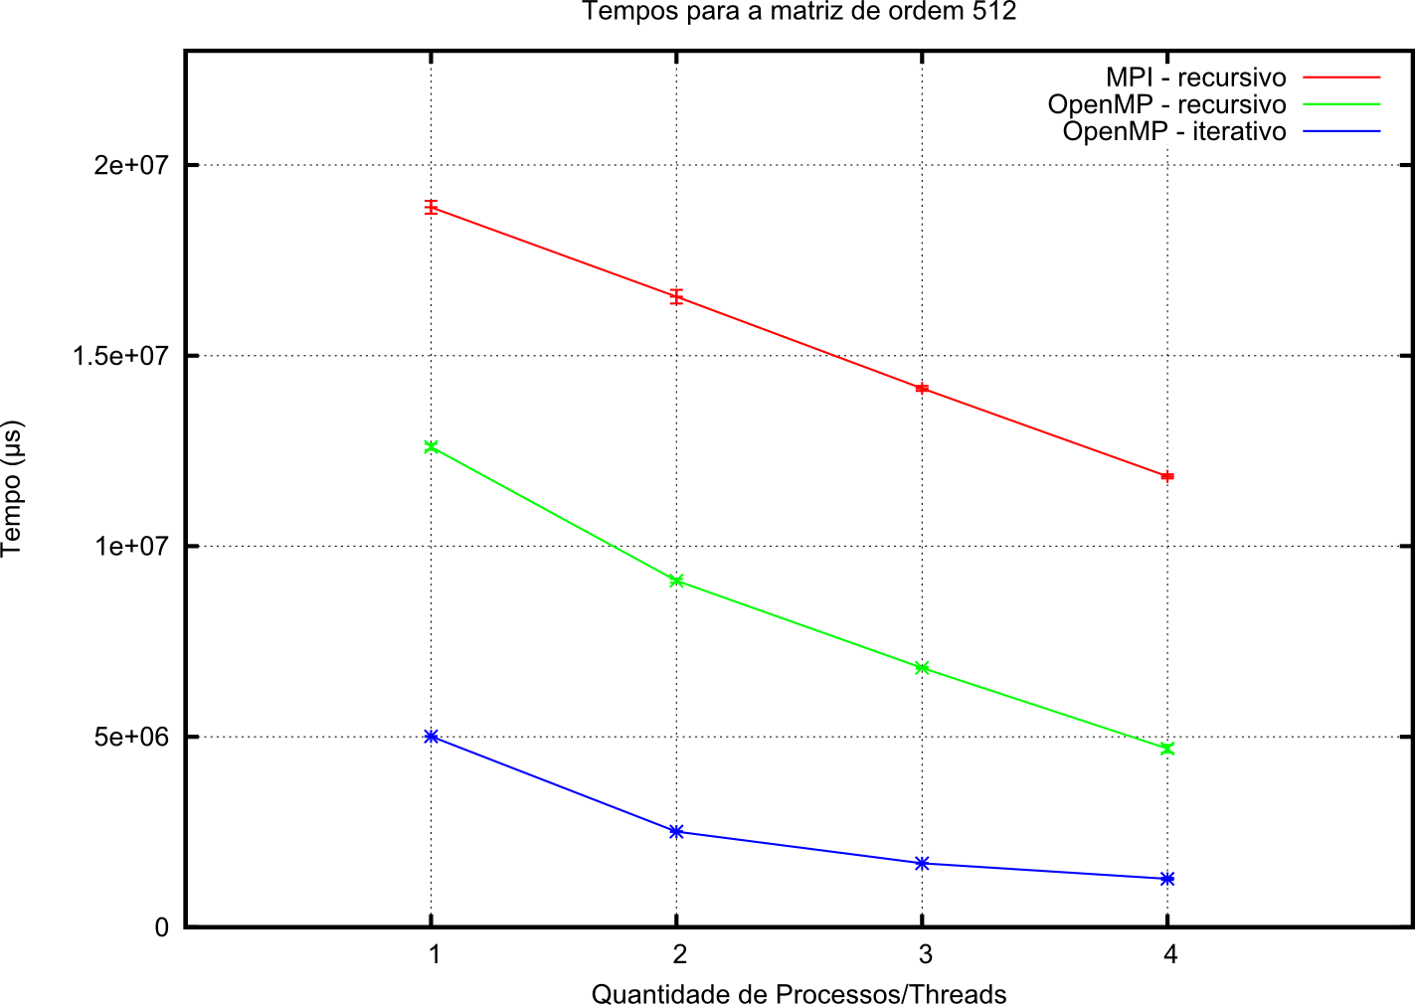
Resultados: Visão geral – MPI e Open MP (matriz de ordem 512)

Slide 17
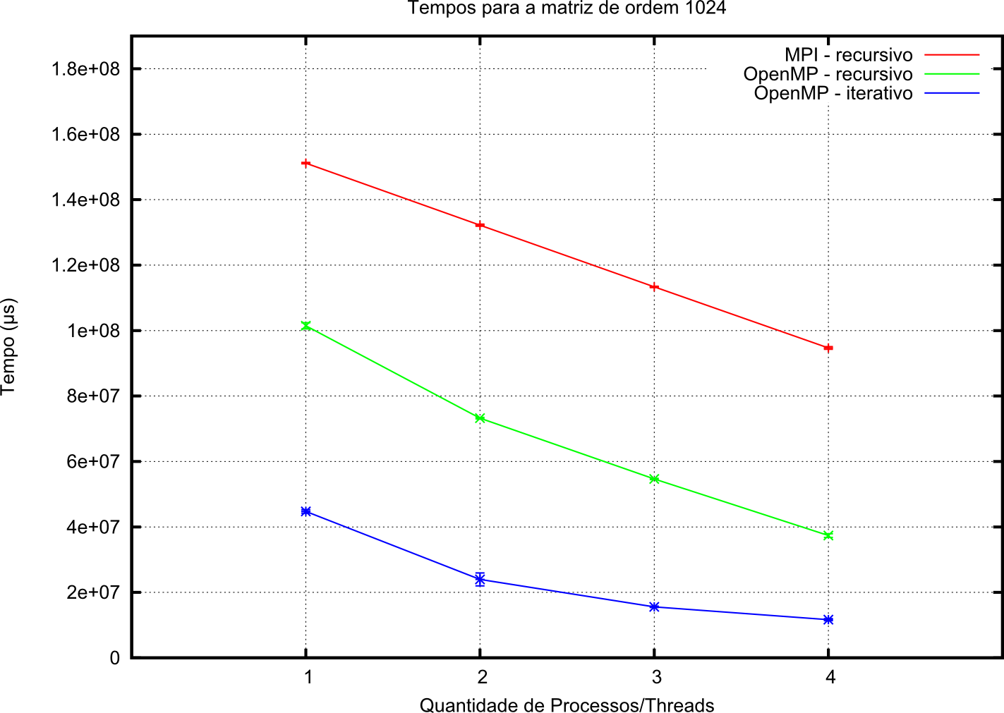
Resultados: Visão geral – MPI e Open MP (matriz de ordem 1024)

Slide 18
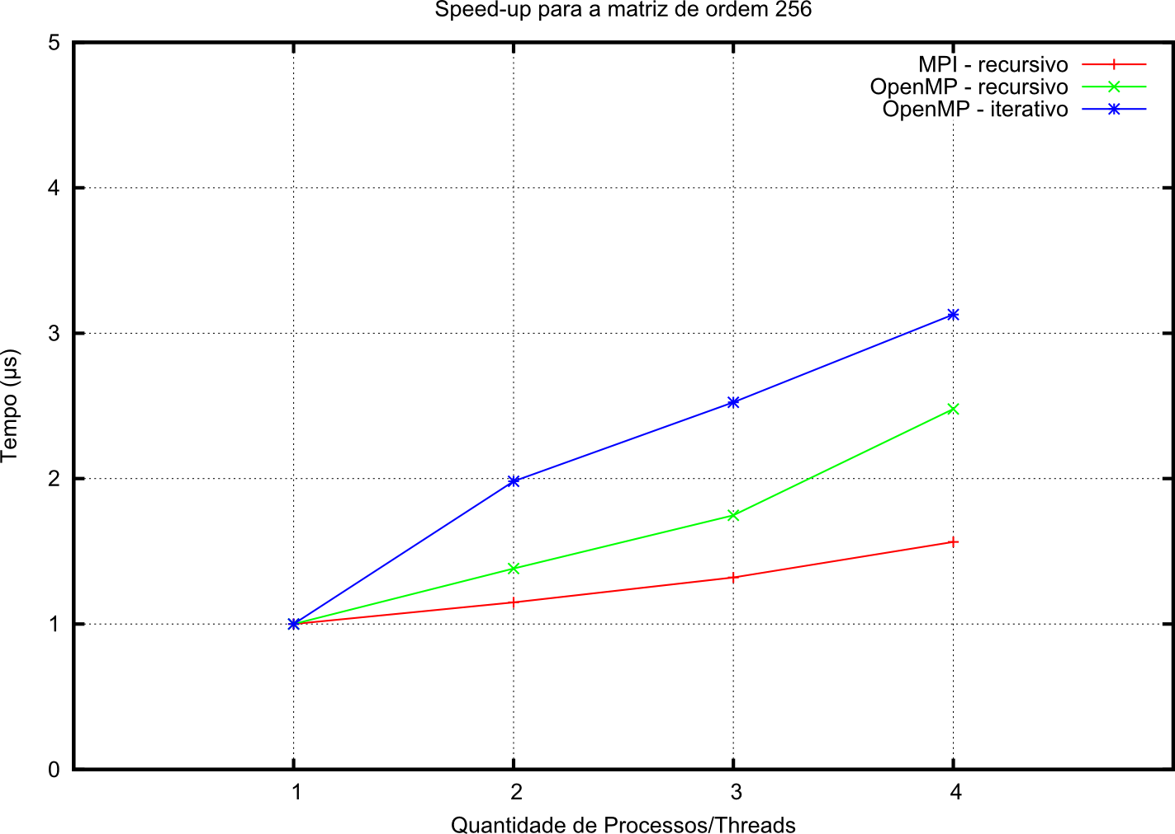
Resultados: Speed-up (matriz de ordem 256)

Slide 19
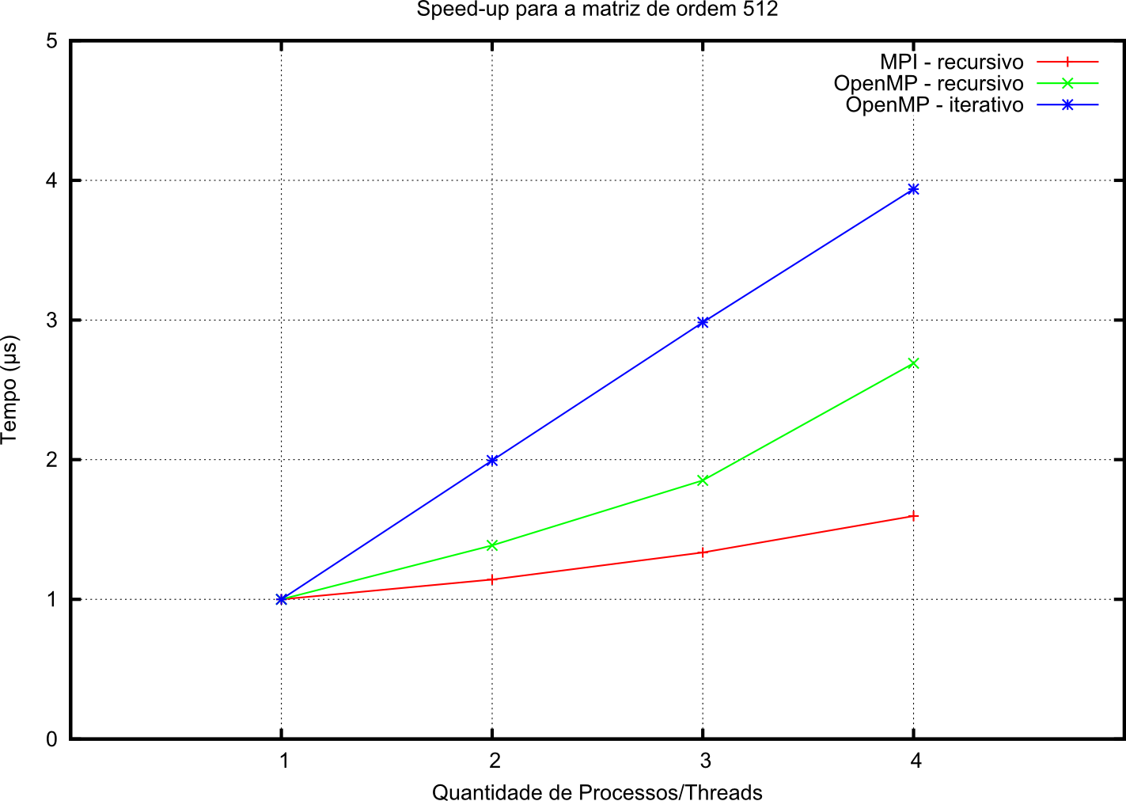
Resultados: Speed-up (matriz de ordem 512)

Slide 20
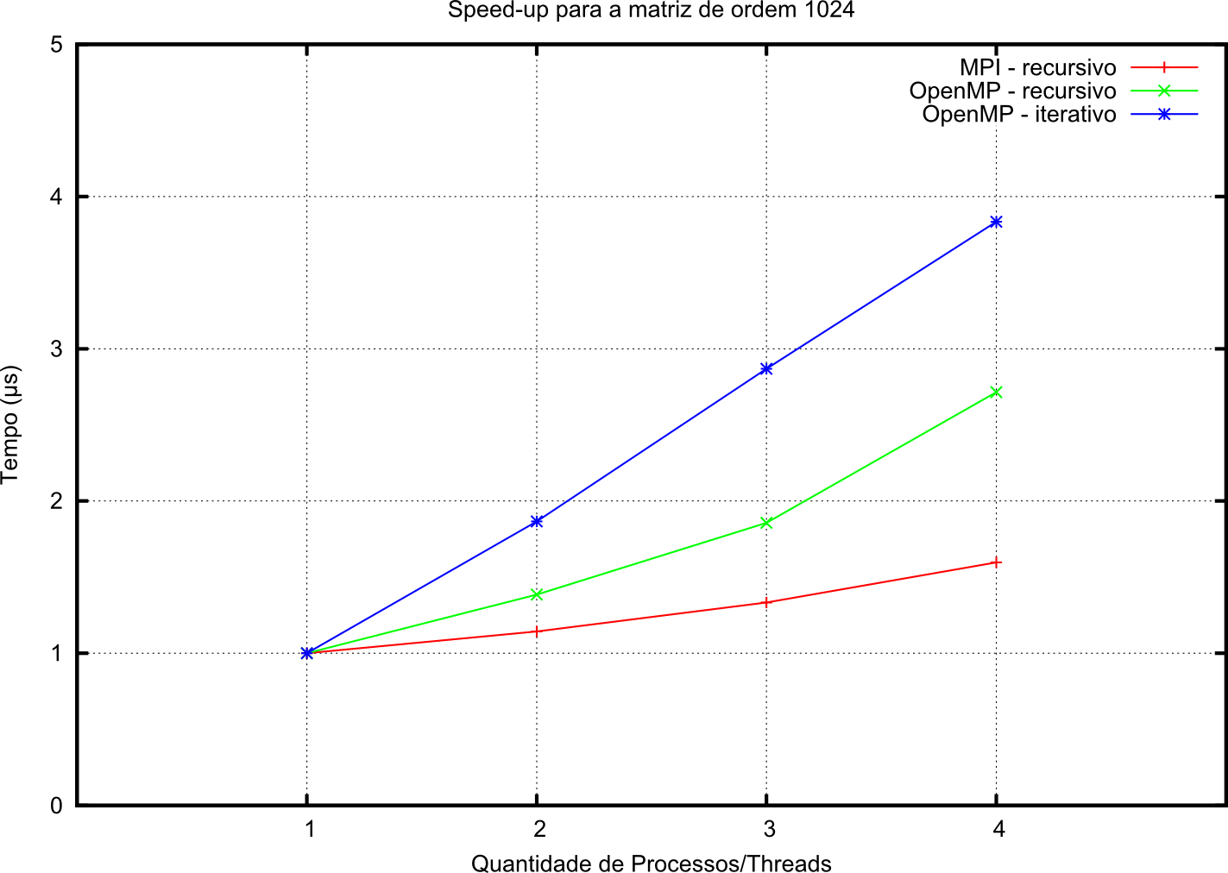
Resultados: Speed-up (matriz de ordem 1024)

Slide 21
Conclusões
OpenMP, apesar de oferecer menor liberdade, teve uma performance significativamente melhor do que MPI
Entre um algoritmo iterativo e um recursivo, optar por um iterativo
O MPI – pelo menos para problemas semelhantes ao estudado – deve ser restrito a arquiteturas de memória distribuída

Slide 22
FIM
Obrigado!
Perguntas?

